Slide 1
Факультет права
НИУ «Высшая школа экономики»
Ларичев Александр Алексеевич,
заместитель декана факультета права НИУ ВШЭ
по научной работе
Москва 2022
Проблемы юридической институционализации локальных сообществ

Slide 2
Факультет права
НИУ «Высшая школа экономики»
Проблемы юридической институционализации локальных сообществ
2
Факторы развития института локальных сообществ
Территориальный публичный коллектив – основа МСУ
Муниципальная консолидация и ослабление социальных связей ТПК, особенно в крупных городах
Необходимость компенсации снижения репрезентации жителей на общемуниципальном уровне

Slide 3
Факультет права
НИУ «Высшая школа экономики»
Проблемы юридической институционализации локальных сообществ
3
Территориальное общественное самоуправление: проблемы функционирования института
Самоорганизация граждан по месту жительства на части территории поселения в целях реализации собственных инициатив по вопросам местного значения;
Не является частью механизма муниципального управления;
Добровольность и зависимость создания от воли ОМСУ;
Может являться юридическим лицом и подлежит государственной регистрации в организационно-правовой форме некоммерческой организации (противоречия законодательства о МСУ и гражданского законодательства);
Ограниченные форматы территориальной организации

Slide 4
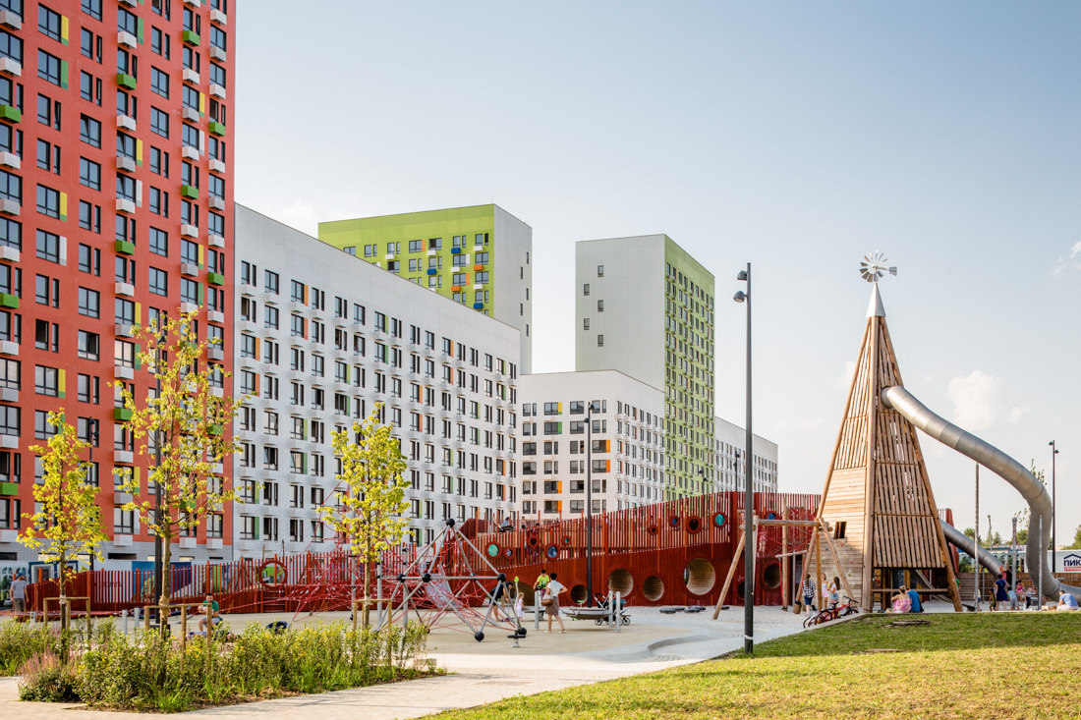
Локальное сообщество
В зарубежной практике- neighborhood councils, shèqū (社区)
В отличие от ТОС: часть муниципального механизма, обладает императивными полномочиями по решению вопросов местного значения
В отличие от внутримуниципальных образований – минимизация бюрократических издержек
Привязка к локусу - сообщество на основе соседских связей и общих интересов

Slide 5
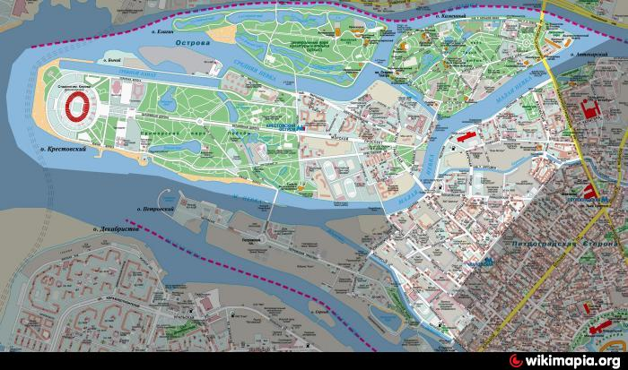
Факультет права
НИУ «Высшая школа экономики»
Проблемы юридической институционализации локальных сообществ
5
Территориальная организация
Привязка к локусу интересов гражданина
Принцип «ментальной» карты
Значительно меньшие территориальные масштабы
МО Чкаловское,
Петроградский район СПб

Slide 6
Факультет права
НИУ «Высшая школа экономики»
6
Проблемы юридической институционализации локальных сообществ
Организационные и функциональные основы
1 ) формирование совета жителей + формы непосредственного участия;
2) включение в общемуниципальный управленческий механизм - позволило бы обеспечить их финансирование за счет средств местной администрации и тесную взаимосвязь и синергию с органами МСУ;
3) обязательное участие в решении общемуниципальных вопросов, затрагивающих интересы развития соответствующих территорий (правила благоустройства, ремонт инфраструктуры и т.д.);
4) контрольные полномочия в сфере решения местных вопросов (вывоз мусора, уплотнительная застройка);
5) прямые полномочия малого масштаба- социальное волонтерство и т.д.

Slide 7
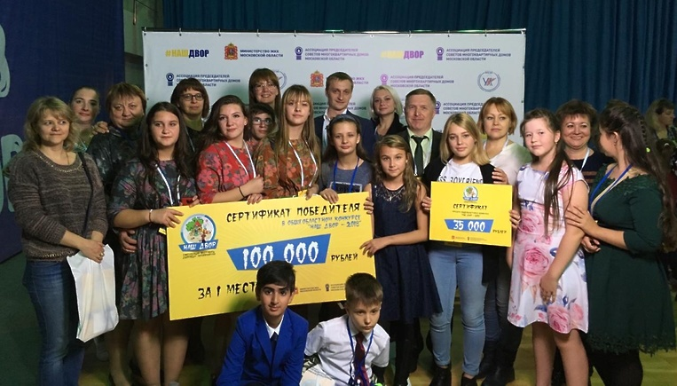
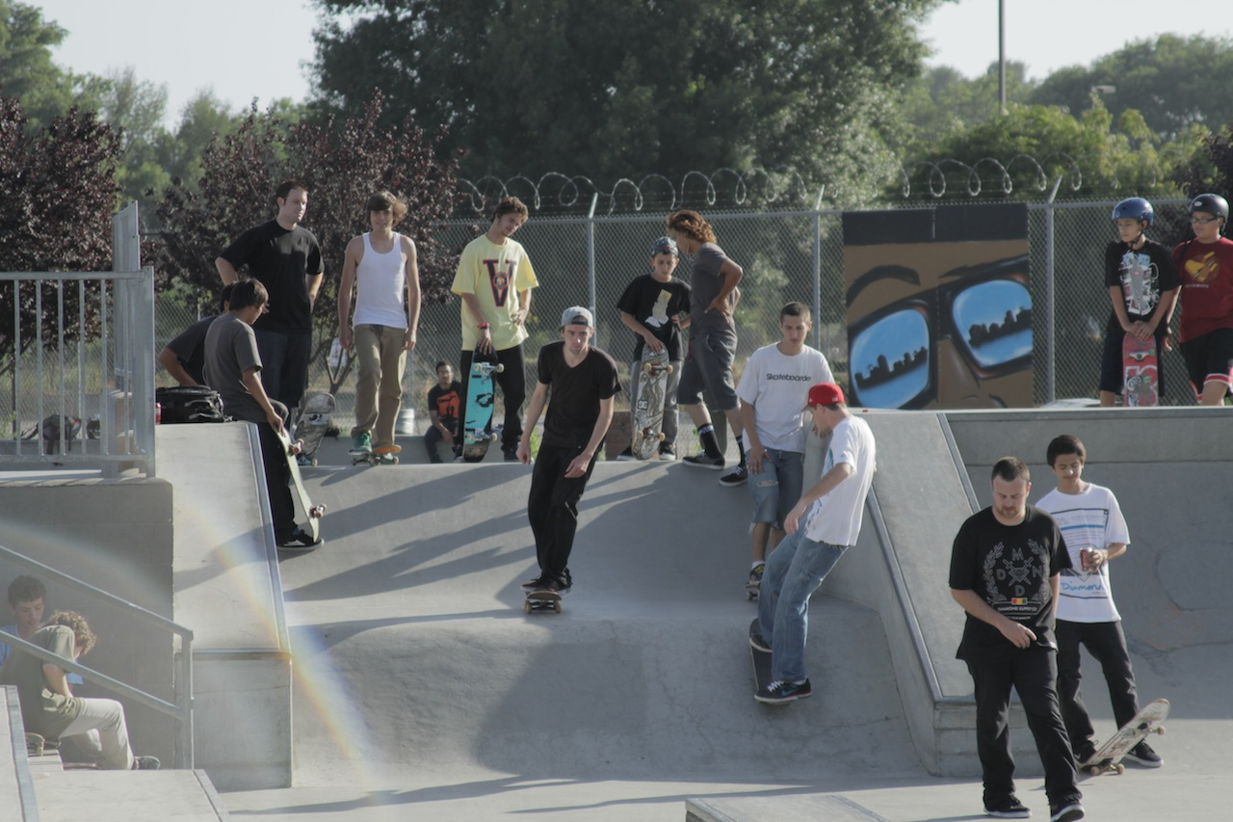
Факультет права
НИУ «Высшая школа экономики»
7
Проблемы юридической институционализации локальных сообществ
Эффекты функционирования локальных сообществ
Мобилизация жителей на позитивной, а не негативной повестке
Участие в принятии решений и непосредственной реализации мероприятий по развитию территории
Жители становятся не потребителями, но продуцентами публичных услуг

Slide 8
Факультет права
НИУ «Высшая школа экономики»
Проблемы юридической институционализации локальных сообществ
8
Спасибо за внимание!

